Slide 1
Урок 8: Создание форм
Создание и работа с формами в html
Элементы формы html
Выпадающий список HTML
Текстовая область в HTML
Другие элементы
Дополнительные элементы и атрибуты

Slide 2
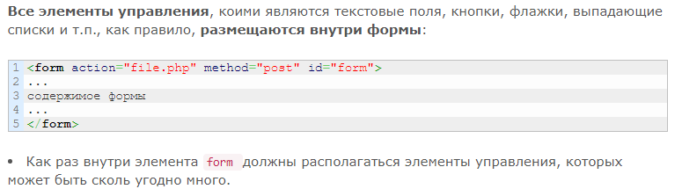
Создание и работа с формами в html

Slide 3
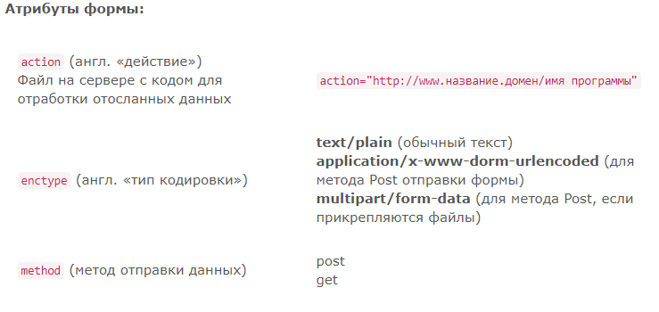
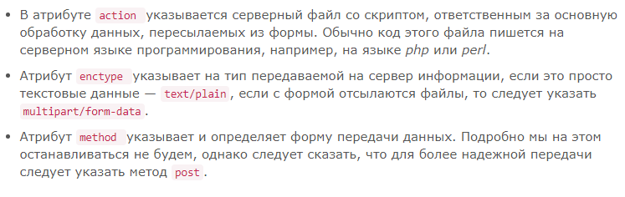
АТРИБУТЫ ФОРМЫ

Slide 4
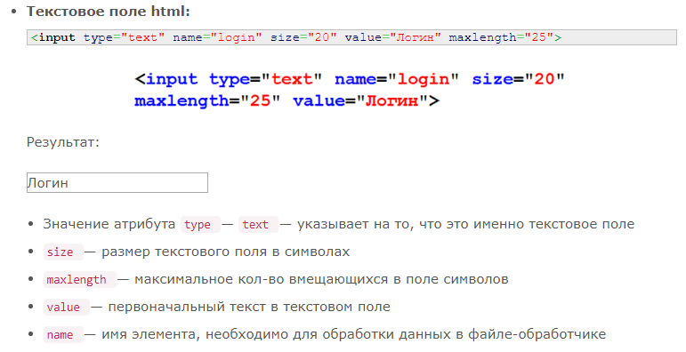
Текстовое поле

Slide 5
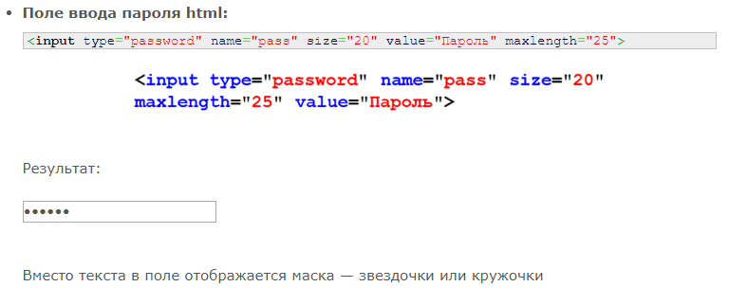
Поле ввода пароля

Slide 6
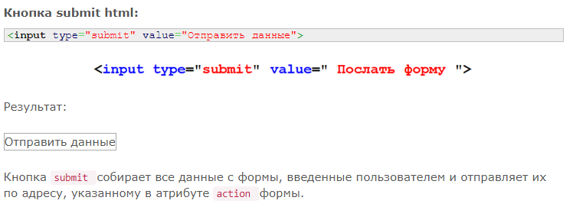
Кнопка SUBMIT

Slide 7
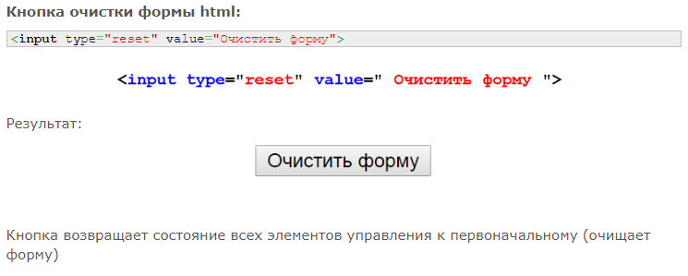
Кнопка очистки формы

Slide 8
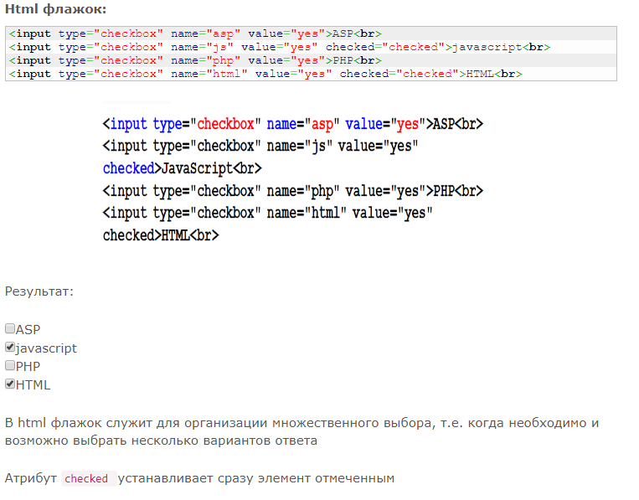
HTML флажок

Slide 9
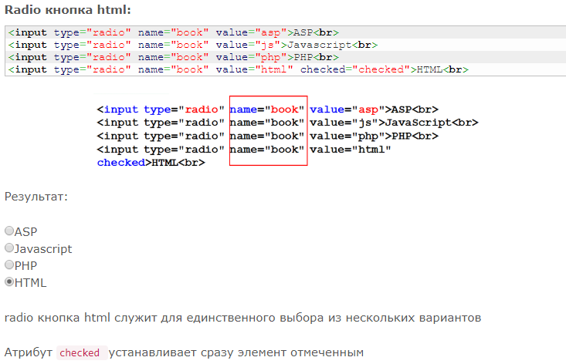
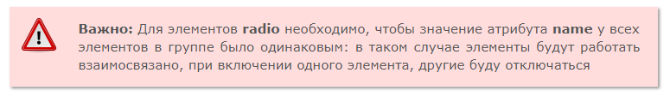
Radio кнопка

Slide 10
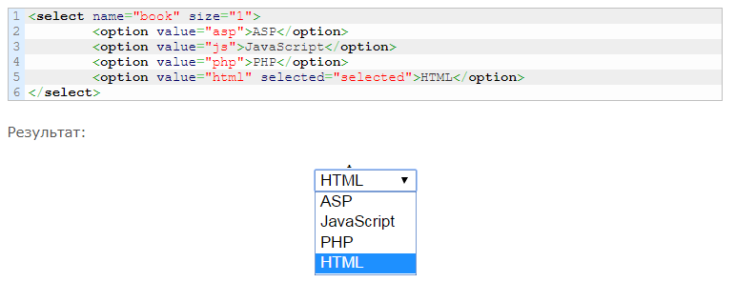
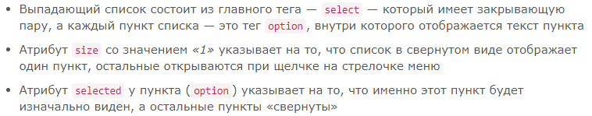
Выпадающий список HTML

Slide 11
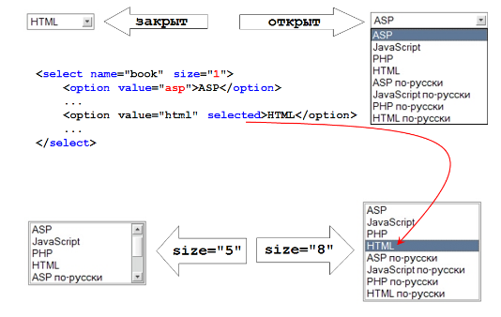
Выпадающий список HTML

Slide 12
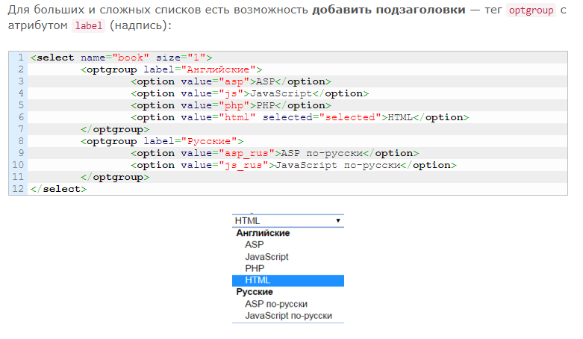
Сложные выпадающие списки

Slide 13
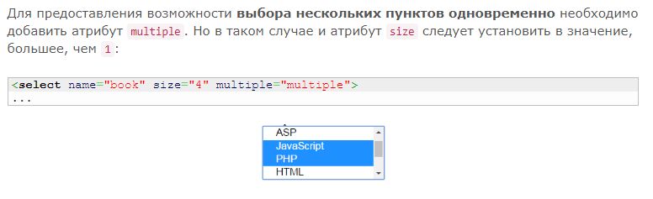
Многозначный выбор в списке

Slide 14
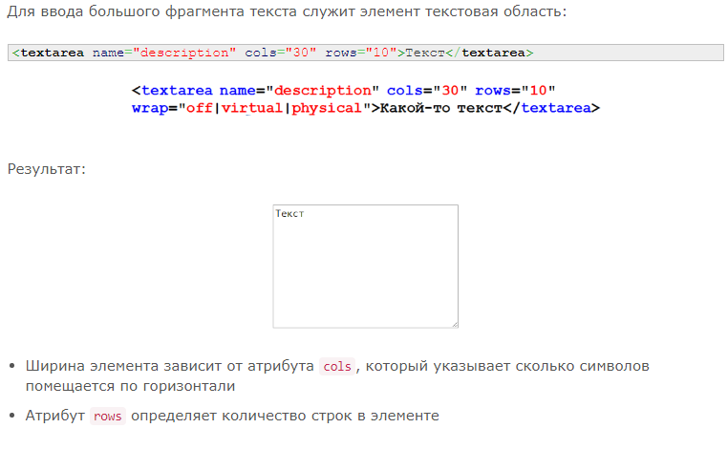
Текстовая область в HTML

Slide 15
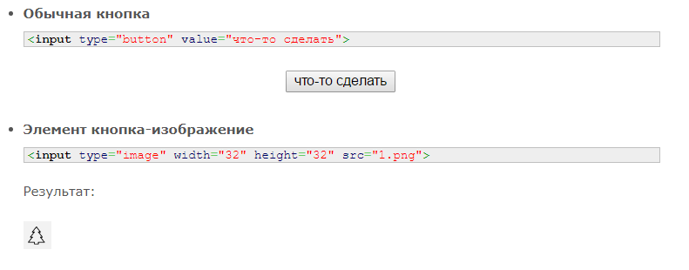
Другие элементы

Slide 16
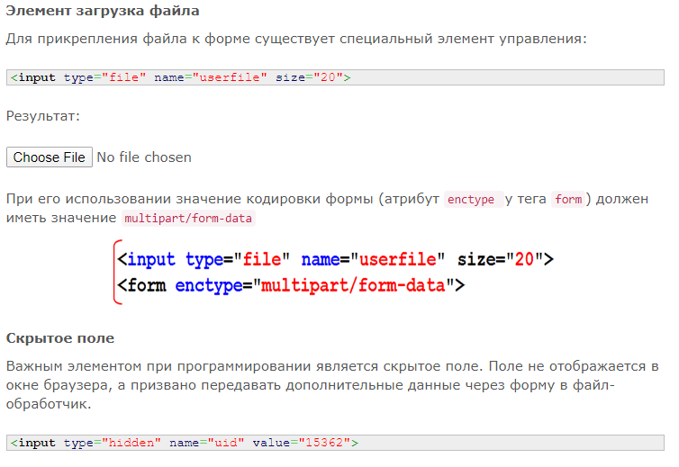
Другие элементы

Slide 17
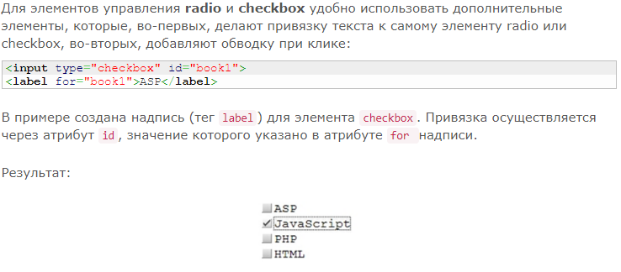
Дополнительные элементы и атрибуты

Slide 18
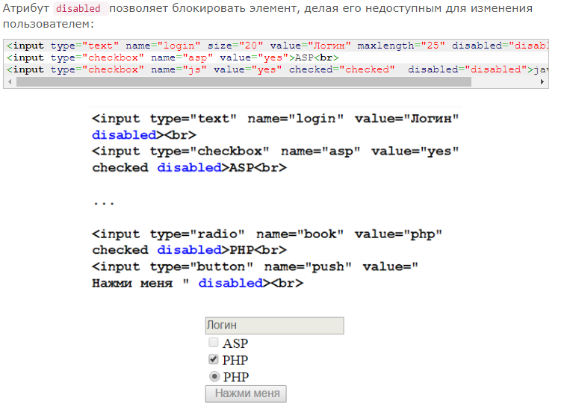
Атрибут disabled

Slide 19
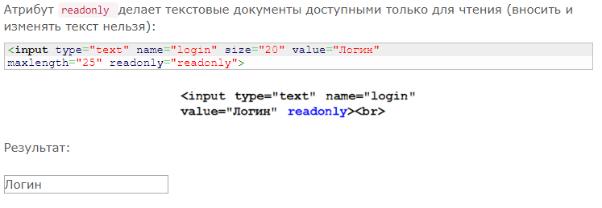
Атрибут readonly

Slide 20
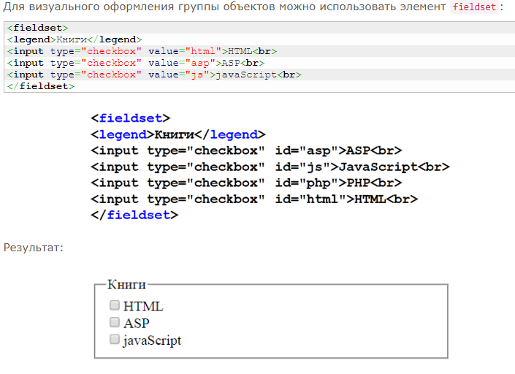
Элемент fieldset

Slide 21
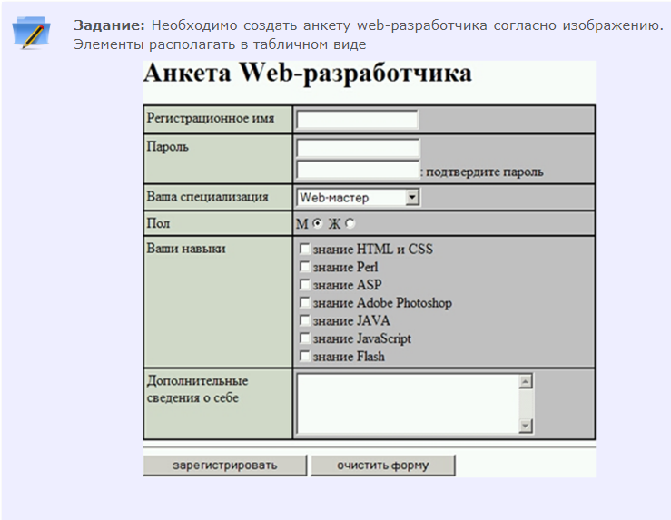
Лабораторная работа

